Slide 1
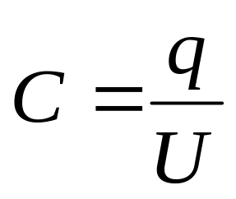
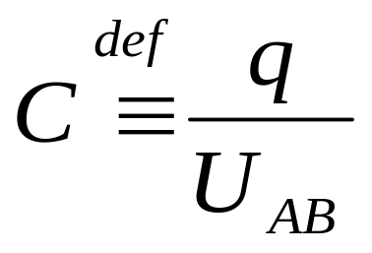
§7 电容和电容器(capacitor)
1、定义电容——升高单位电压所需的电量
2、电容器的电容：
若两个导体分别带有等量异号的电荷q，周围没有其它导体带电；其间电势差U_{AB}，它们组成电容器的电容：
求电容值的三步曲：
1）设q、−q
2）求U_{AB}
3）C=q/U_{AB}

Slide 2
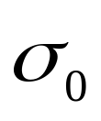
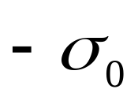
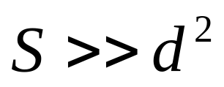

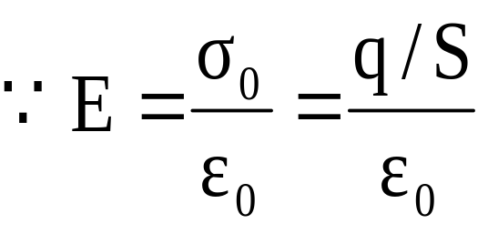
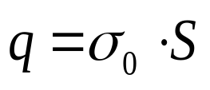
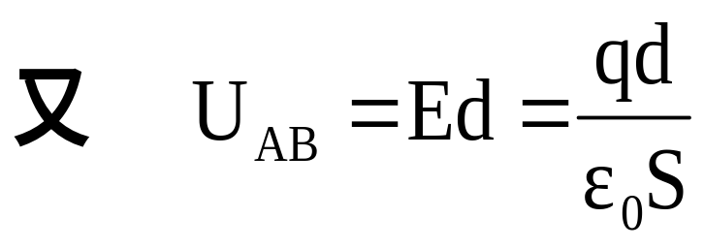
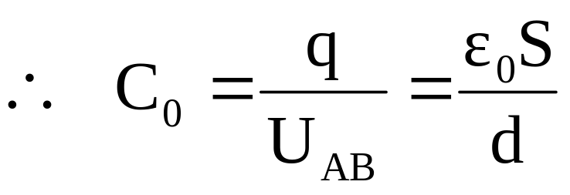
常见的几种电容器：
1） 平行板电容器：
平行板电容器间的场强：

Slide 3
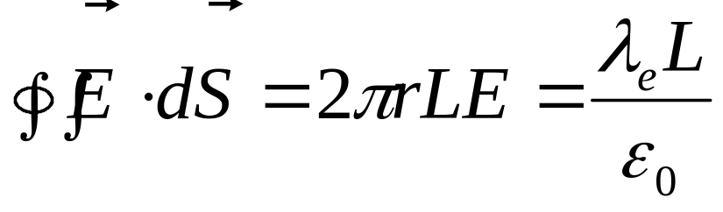
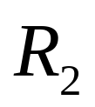
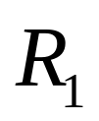
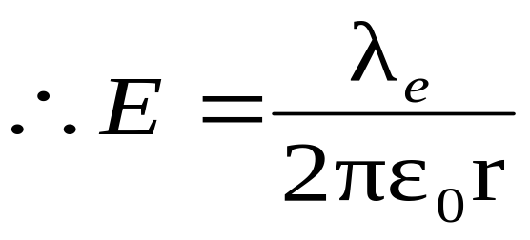
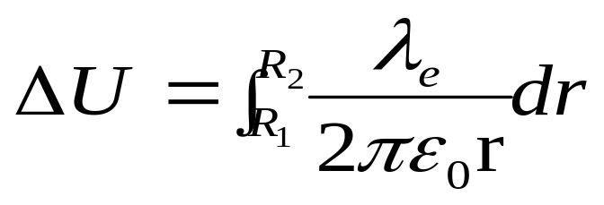

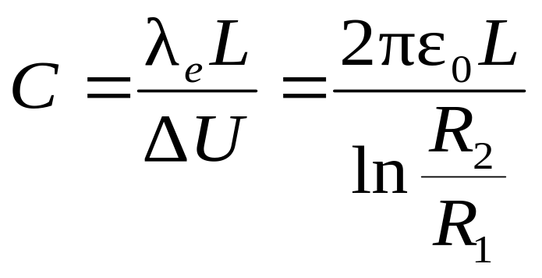
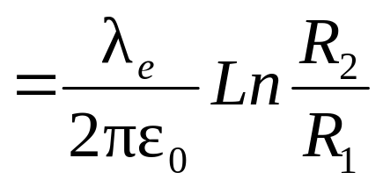
2 ）圆柱形电容器（同轴电缆）：
两个长为 L 的圆柱体，圆柱面上带有等量异号的电荷，其间距离 R₂−R₁<<L，线电荷密度为 λ_{e} 。

Slide 4
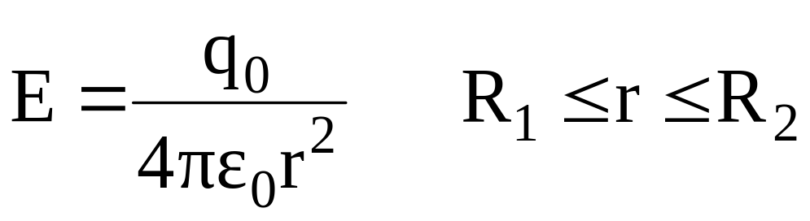
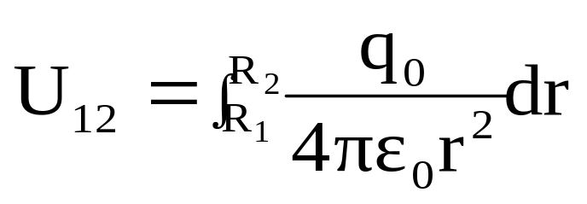
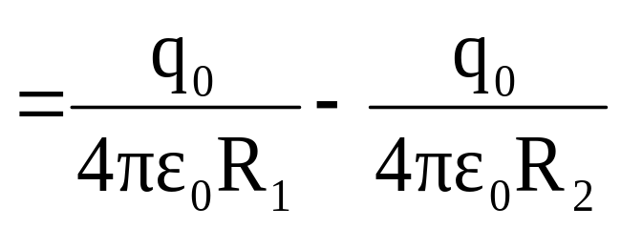
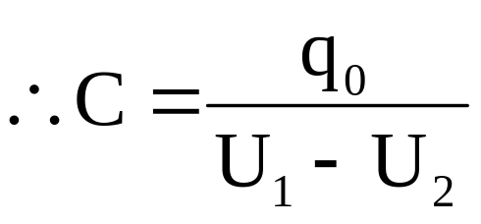
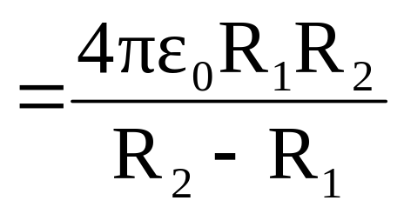
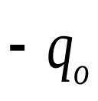

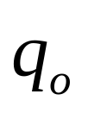

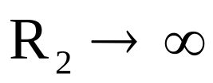
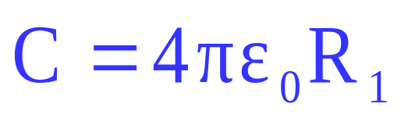
3）球形电容器：
两个同心的金属球壳带有等量异号电荷q ₀
特别是当

Slide 5





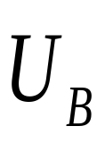

电容器的性能指标： 400pf 50V
耐压值——该电容器允许承受的最高电压
当电容器的耐压能力不被满足时，常用电容器的串并联来改善电容器的性能。
串联可提高耐压能力，并联可提高容量。

Slide 6
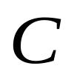
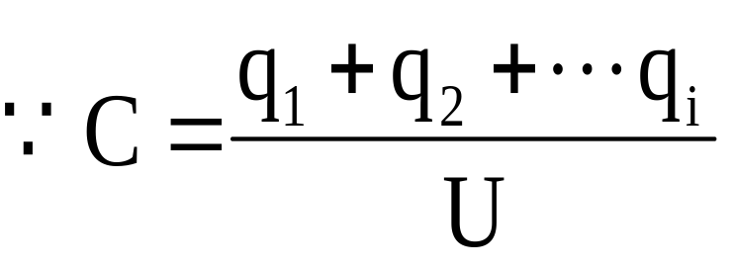

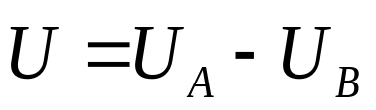
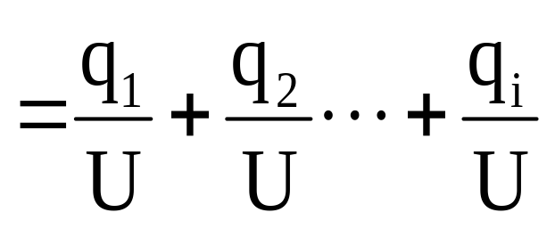
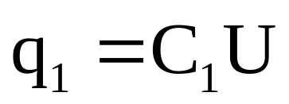
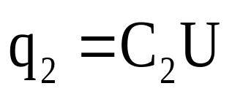
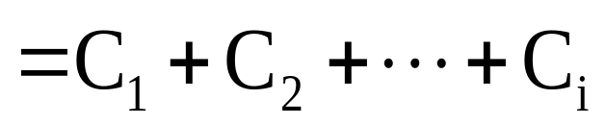
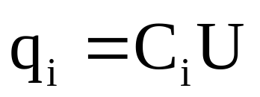
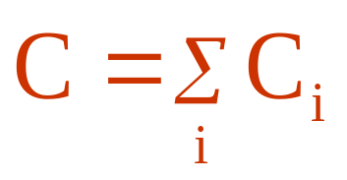
3、电容器的串联和并联
• 并联电容器的电容：
等效
令

Slide 7

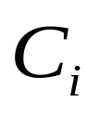
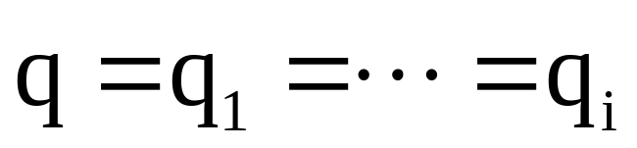
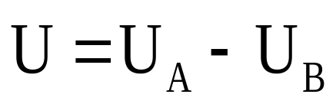
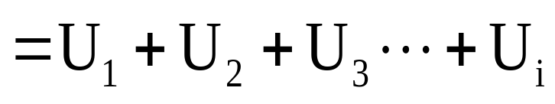
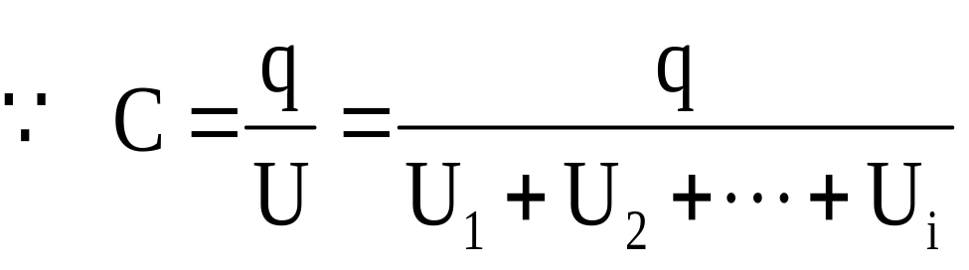
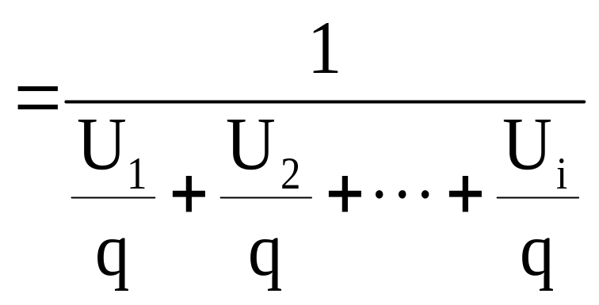
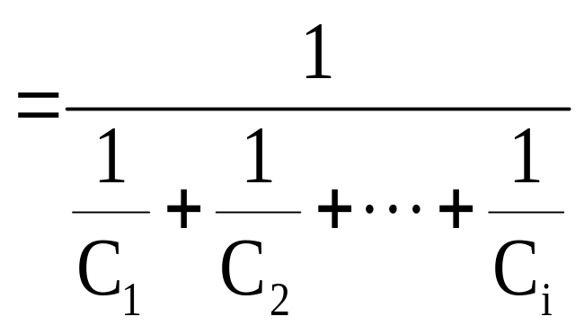
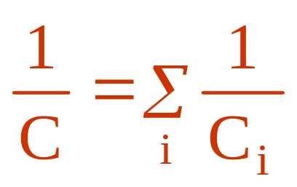
串联电容器的电容：
等效

Slide 8
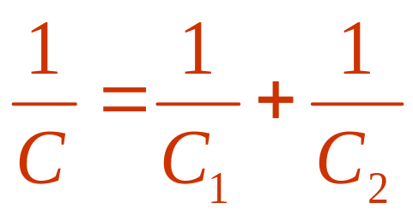
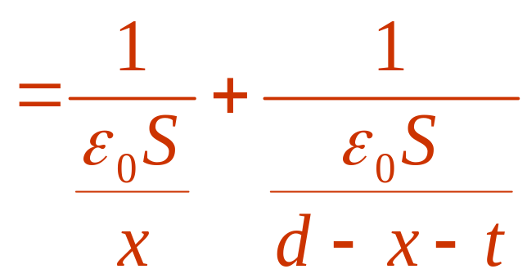
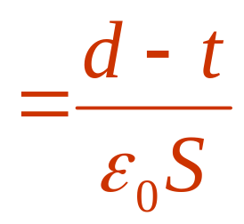
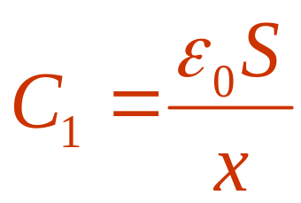
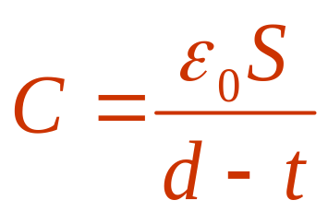
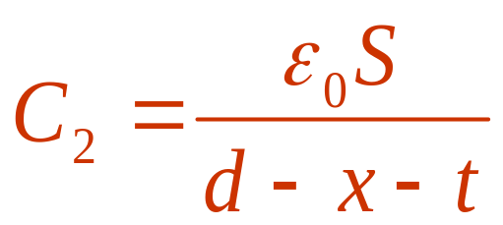
金属板
q -q q -q
x
t
d

Slide 9
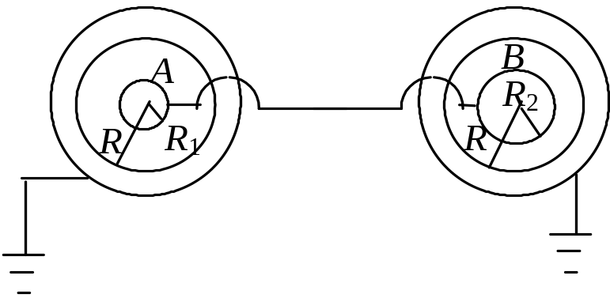
击穿场强——该介质所允许最大场强。
击穿场强对应的电压——最大电压值（耐压值）
击穿场强对应的电荷——最大能储存的电量
例1 两导体球A、B．半径分别为R₁ = 0.5 m，R₂ =1.0 m，中间以导线连接，两球外分别包以内半径为R =1.2 m的同心导体球壳(与导线绝缘)并接地，导体间的介质均为空气，如图所示．已知：空气的击穿场强为3×10⁶ V/m，今使A、B两球所带电荷逐渐增加，计算：
(1) 此系统何处首先被击穿？这里场强为何值?
(2) 击穿时两球所带的总电荷Q为多少
(设导线本身不带电，且对
电场无影响．)

Slide 10




解：设两球所带电量 Q_{A}、Q_{B}, 两内球壳电势相等
∴ B球先击穿

Slide 11



（2）

Slide 12









4、电容器储能
U₋
U₊
-dq
电容器充电过程中,电量-dq 在外力的作用下，从正极板到负极板，这微小过程中外力的功：
-q
q

Slide 13








例1、一平板电容器面积为S，间距d，用电源充电后，两极板分别带电为+q和-q，断开电源，再把两极板拉至2d ，试求：1)外力克服电力所做的功。
2)两极板间的相互作用力？
若接在电源上，重复上述过程又如何？
解 1)根据功能原理可知，外力的功等于系统能量的增量
初态
末态

Slide 14











两块带电q、−q导体板的相互作用力
功能原理求力
电容改变

Slide 15










2）

Slide 16


根据功能原理

Slide 17
§8 静电场边值问题的唯一性定理
边界条件可将空间电场的恒定分布唯一地确定下来
导体的电势、总电荷等=边界条件
1) 给定每个导体上的总电量;
2) 给定每个导体的电势;
3) 给定一些导体的总电量和另一些导体的电势;
q_{in}
-q_{in}
q_{in}
电像法的理论依据

Slide 18





例、点电荷放在一个水平的无限大接地金属板的上方h处，试求板上方空间内的电场分布和板面上的电荷分布。
电像法
q
q
h
+
−q

Slide 19








q
a
−q

